Slide 1

CCMS
Seven Valley
최성훈 (팀장)
김도호
박수호
신승민
정유빈
팀원 :

Slide 2





0. 팀원 소개
최성훈
경북대학교
2014105091
팀장
김도호
경북대학교
2014105010
박수호
경북대학교
2014105
신승민
경북대학교
2014105049
정유빈
경북대학교
2016118243

Slide 3
현 상황

Slide 4
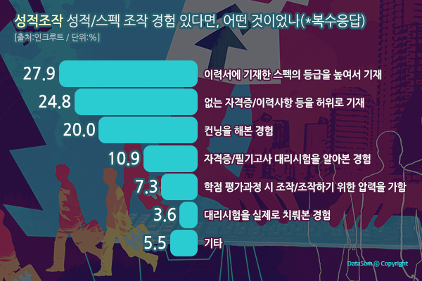
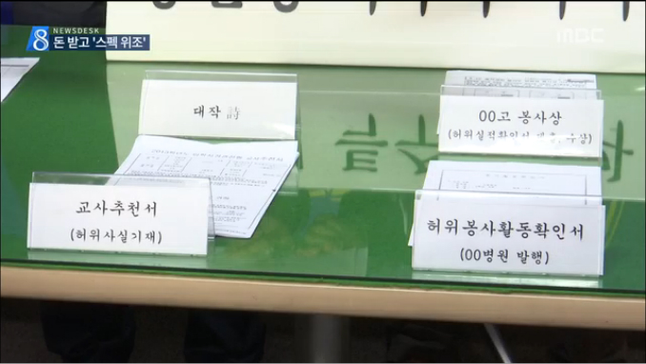
1. 현 상황
성적조작, 경력 조작이 무분별하게 일어나고 있다

Slide 5
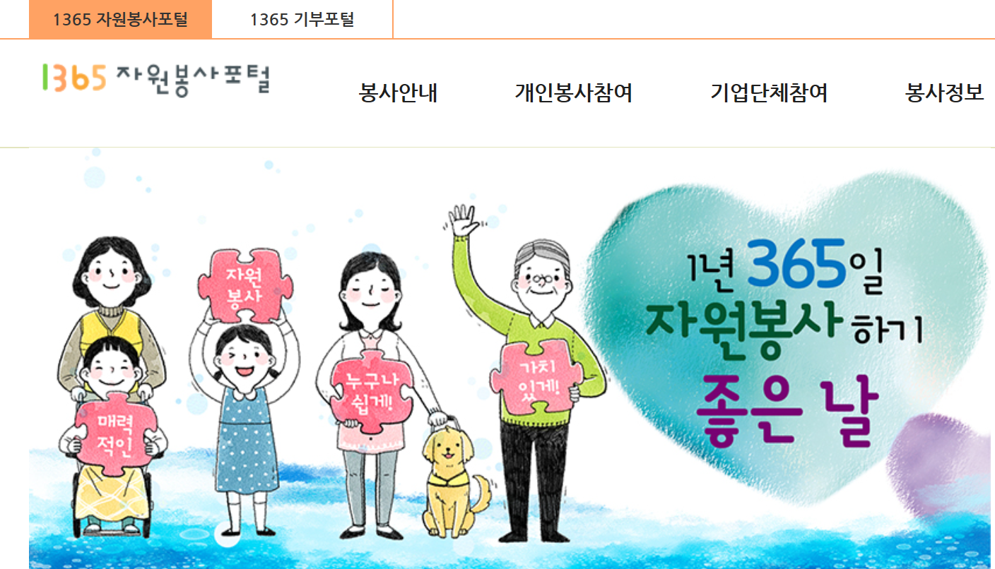
1. 현 상황
봉사활동 같은 경우는 정부기관에서 인증해주기 때문에 투명성있고 편리하지만 수상기록의 경우 위,변조가 매우 쉽다.

Slide 6

1. 현 상황
How?
가짜 스펙
스펙 조작 여부 판단이 어렵고, 관련 처벌이 어려움

Slide 7
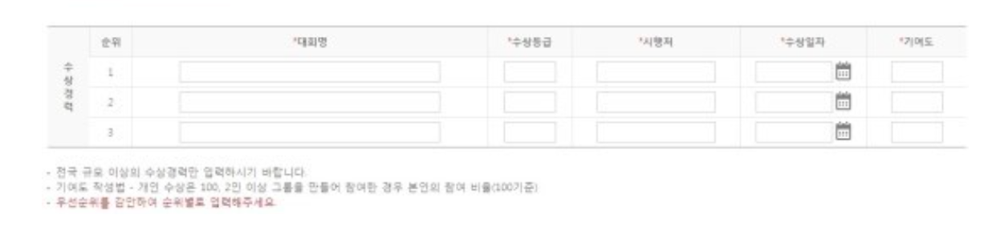
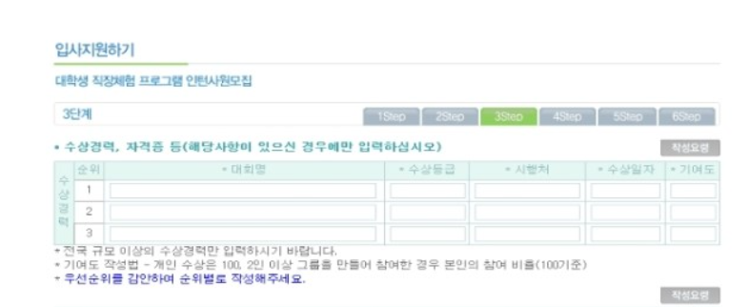
1. 현 상황
대부분의 기업에서 입사지원서에 수상경력을 스펙으로 원한다. 하지만 많은 지원자들의 수상경력의 진위여부를 판단하기 어렵고 상장스캔본이나 인증사항을 요구하지 않기 때문에 학생들도 위조하기 쉽다.
따라서 시상자와 대회주최 측의 인증을 담은 시상기록 관리 시스템의 도입이 필요하다.

Slide 8
CCMS 시스템

Slide 9


2. About System
CCMS란?
스펙
스펙
스펙
스펙을 분산형 DB인 QLDB에서 관리함에 따라 안전한 스펙관리가 가능한 프로그램

Slide 10



2. About System
Why QLDB?
변경 불가, 암호화 방식으로 검증 가능한 트랜잭션 로그
일반적인 SQL과 비슷한 API 이용 가능
세계 1위 클라우드 기업인 aws가 제공하는 플랫폼

Slide 11



2. About System
주요 기능
등록 =>
웹 페이지에서 문서를 작성하여 등록하면 완전관리형 DB인 QLDB에 등록할수 있다.
조회 =>
웹페이지에서 조회 버튼을 누르면 등록된 기록(스펙)들을 조회하여 볼 수 있다.
인증 =>
인증된 기관들은 해당 기록에 대한 인증을 해줄 수 있다.

Slide 12
결과 및 발전방향

Slide 13
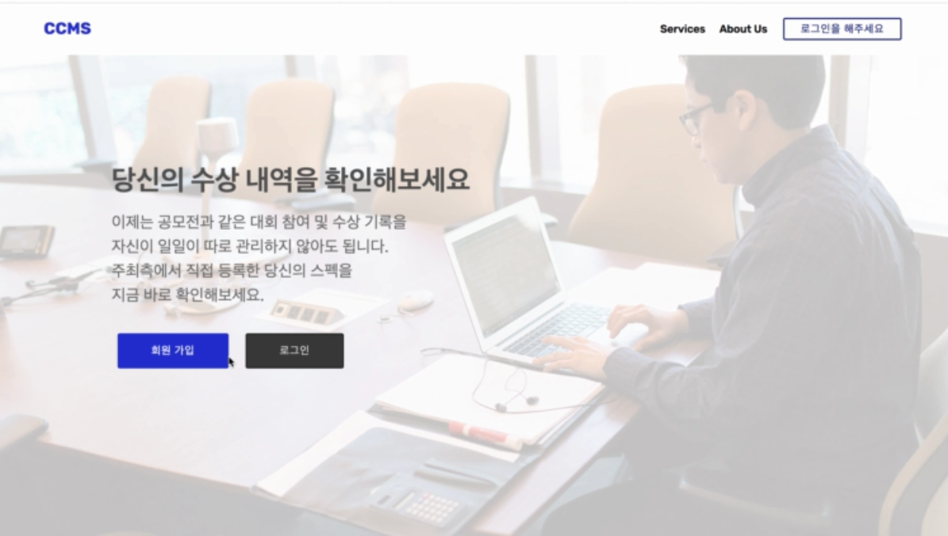
결과
초기 화면

Slide 14
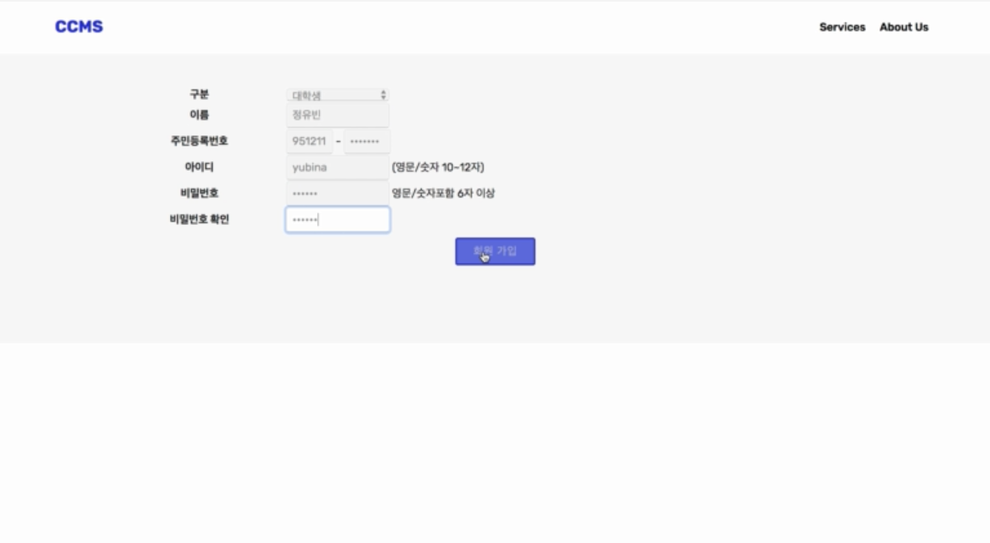
결과
회원 가입
회원가입시 회원정보는 SHA-1 해시함수 방식을 이용하여 저장

Slide 15
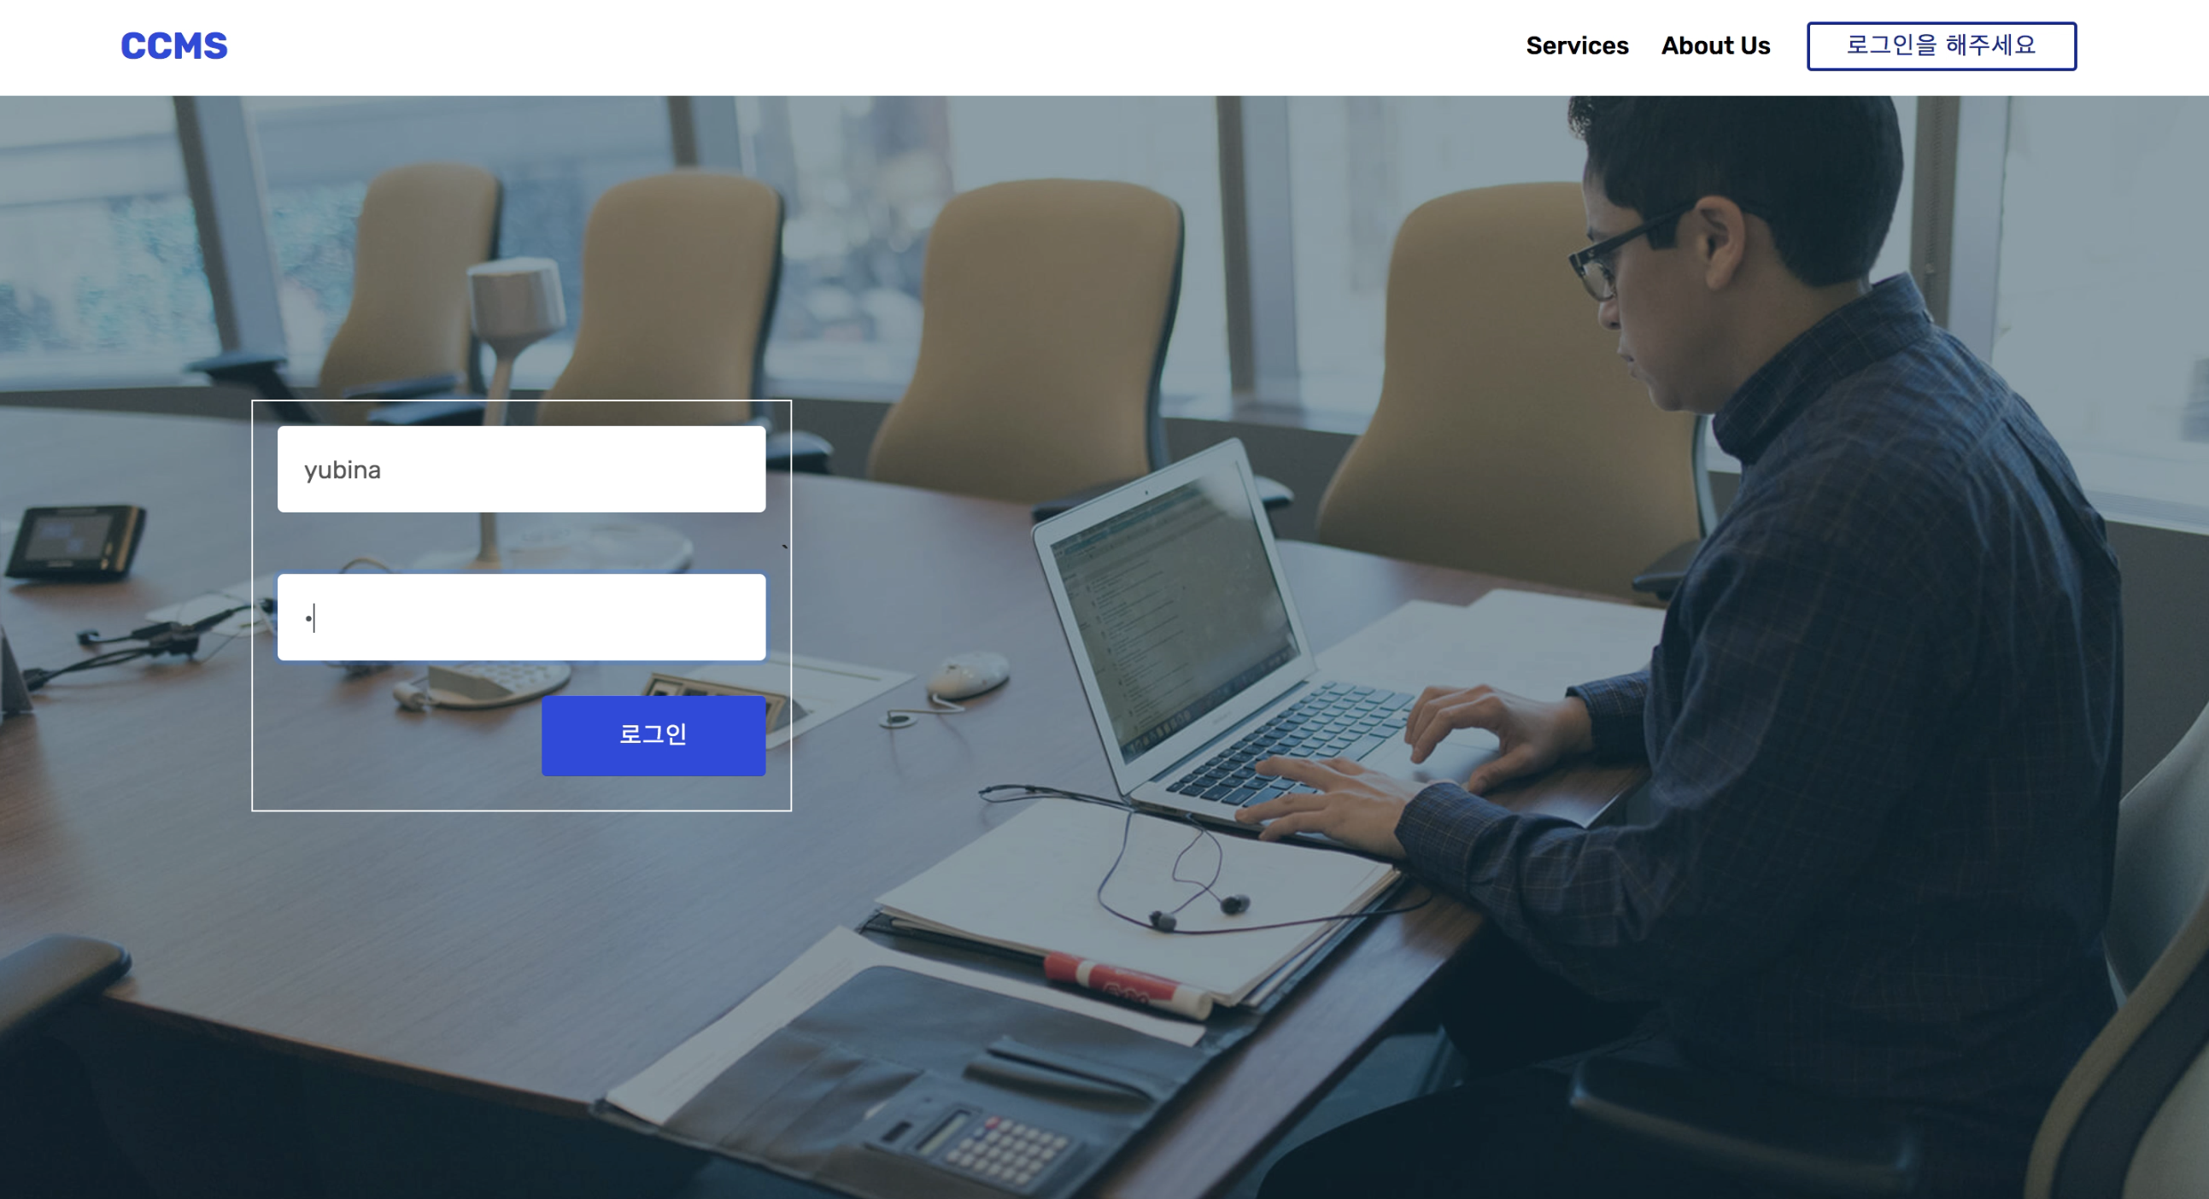
결과
로그인
보안을 위해 비밀번호는 *로 표시함

Slide 16
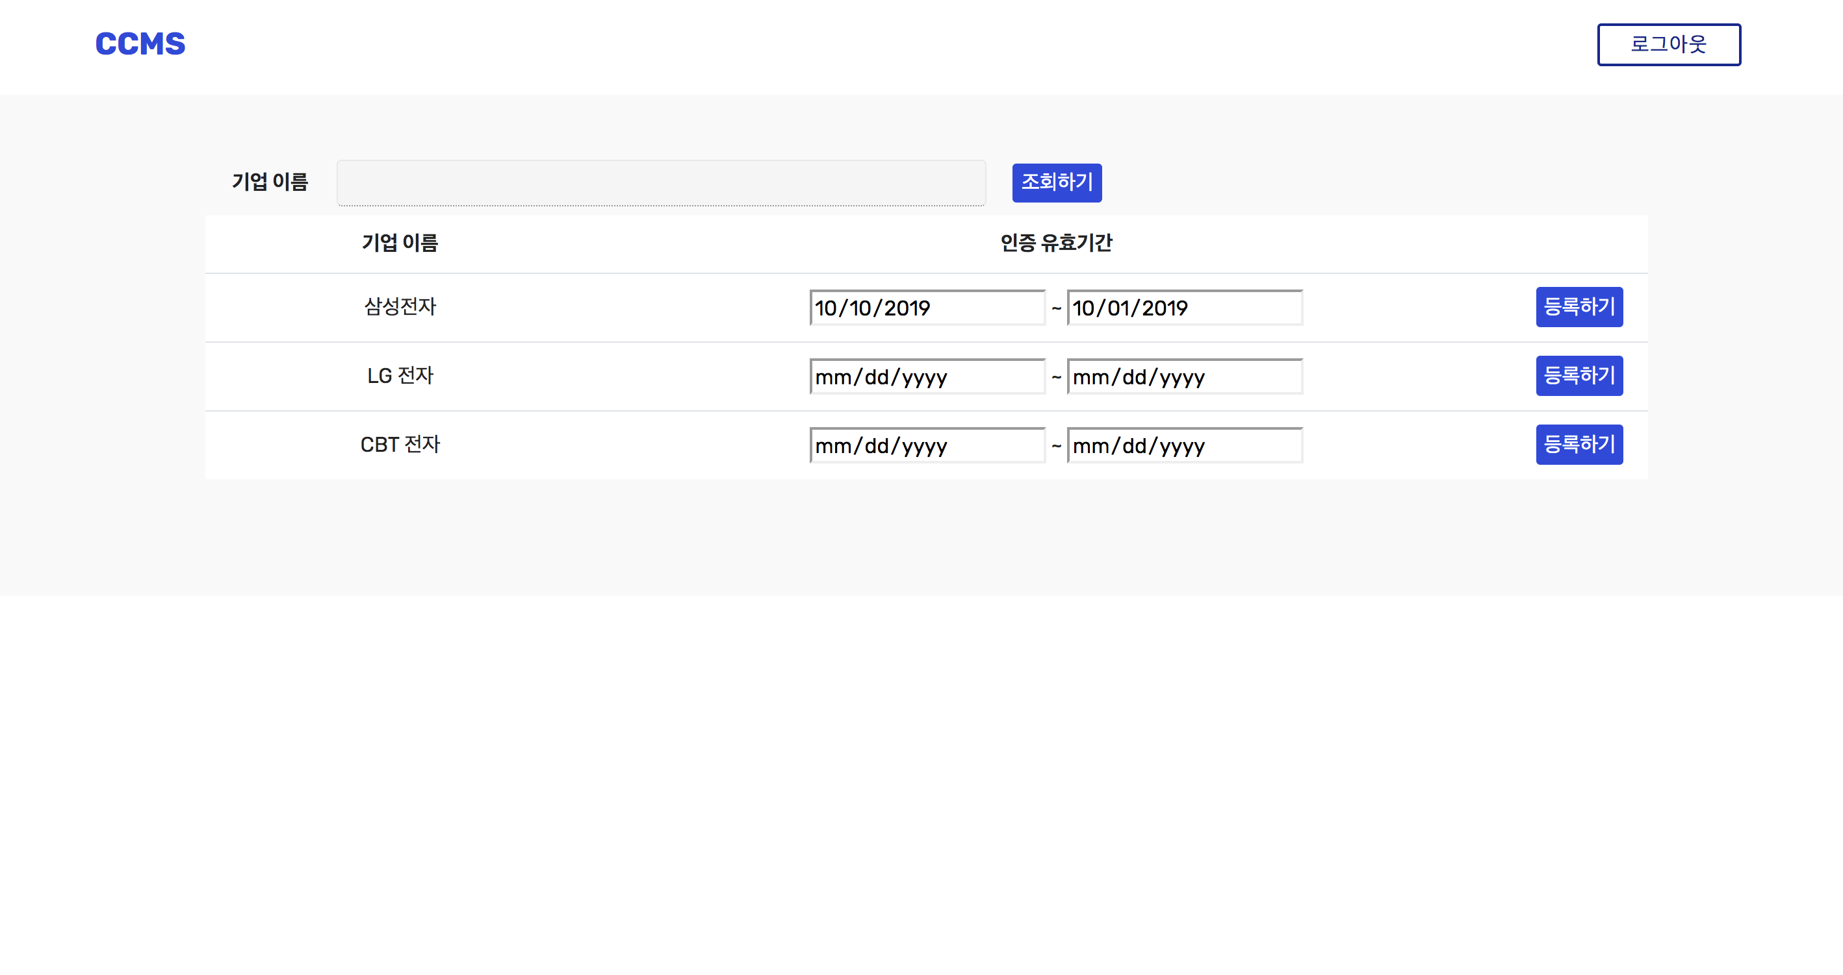
결과
학생 –> 기업 지원
회사에 지원할 때 해당 회사에 자신의 기록 열람 권한을 줌

Slide 17
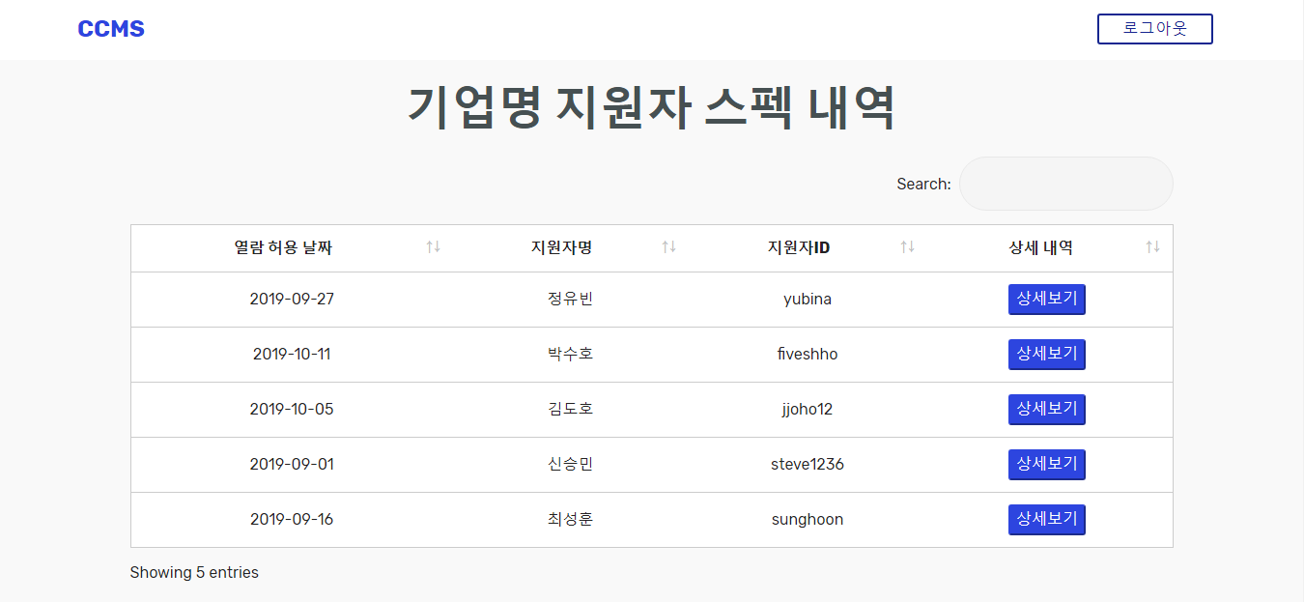
결과
기업 –> 학생 조회
기업에서 지원한 사람들의 목록을 가져, 해당 지원자의 스펙 내역을 조회할수있다.

Slide 18
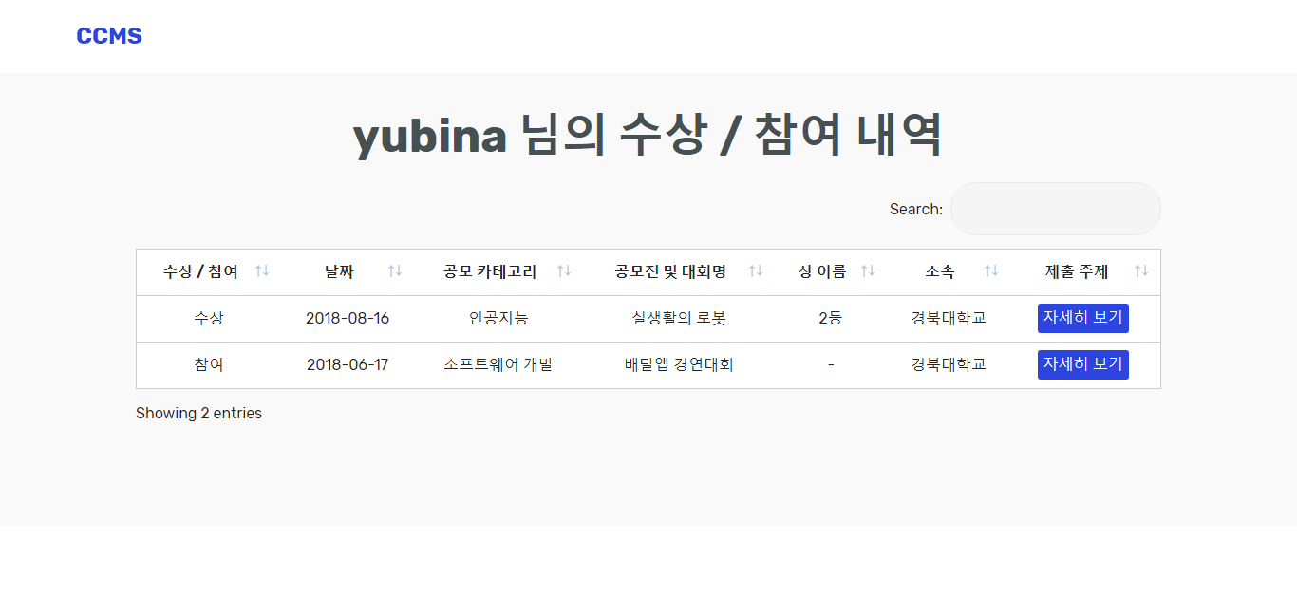
결과
기업 –> 학생 상세조회
상세보기를 선택했을시 해당 지원자의 스펙을 확인가능,
검색 및 정렬 기능이 구현되어 있어 이를 사용가능

Slide 19
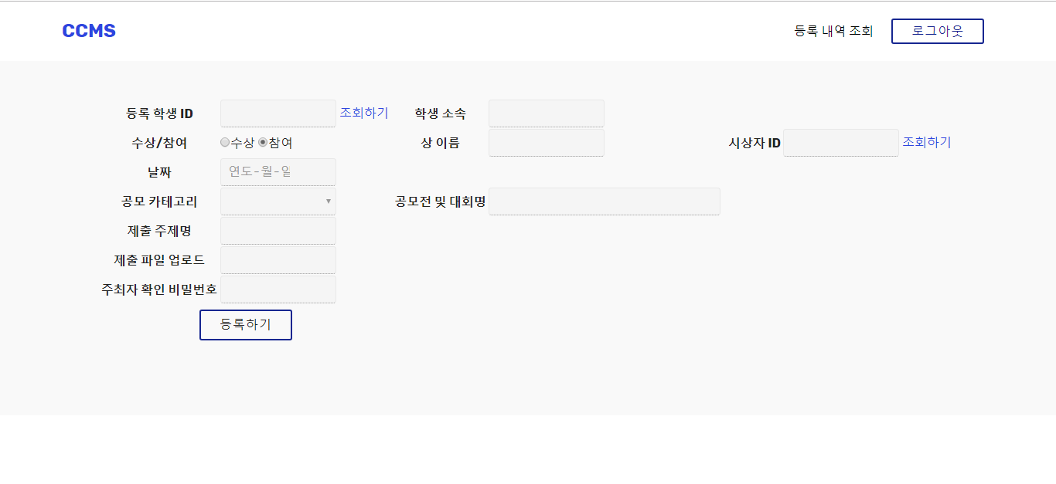
결과
수상 정보 등록 Form
해당 폼에 맞춰 작성하여 등록하면 QLDB에 저장

Slide 20
발전방향
시상인증자에 대한 검증 기능 구현 예정
웹페이지 UI 디자인의 개선 필요
회원정보 또한 QLDB에서 관리하게 하여 보안성 Upgrade 예정

Slide 21
감사합니다

